Slide 1


Dynamic
Hotels

Slide 2
Dynamic Hotels
목차
1 기획의도
2 프로젝트 준비
3 주요기능 및 코드 설명
4 보완해야 될 점 및 Q&A

Slide 3
기획의도
FIRSTJAVA와 JAVAFX를 통해 호텔예약 프로그램을 재현
SECOND 데이터베이스를 통한 정보 저장 기능 구현
THIRD 소켓을 활용하여 PC간의 데이터를 주고받을 수 있는 능력 배양
Dynamic
Hotels

Slide 4
프로젝트 준비
발표준비
데이터베이스 설계 및 관련 기능 구현
서버 클라이언트 기능 구현
프로그램 기능 구현
프로젝트 구성 및 기본 GUI 구성
6월8일
6월9일
6월10일
6월11일
6월12일
6월13일
6월14일
6월15일
Dynamic
Hotels

Slide 5
유상우
박정대
최은진
구성원 및 역할
조현빈
GUI/JAVA
기능구현
프로젝트 구성
서버클라이언트
기능구현
유상우
DB 설계 및 적용
DB/GUI
JAVA기능
구현
박정대GUI/JAVA
기능구현
자료수집
코드오류확인
최은진
GUI/JAVA
기능구현
자료수집
PPT
Dynamic
Hotels

Slide 6
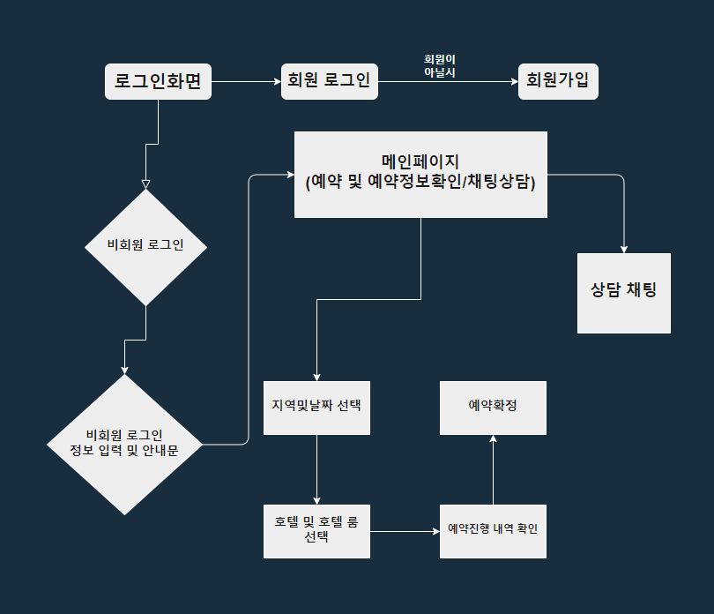
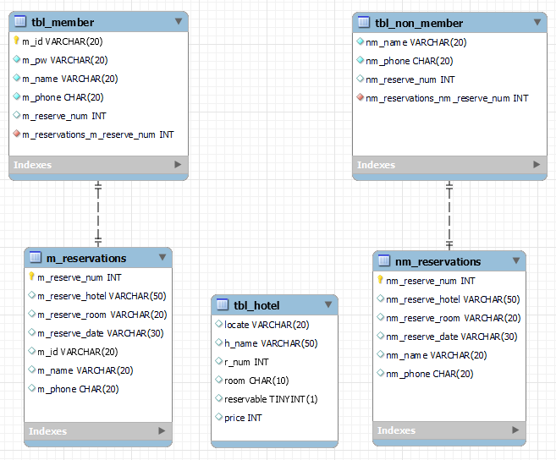

프로젝트 구성도
Dynamic
Hotels

Slide 7
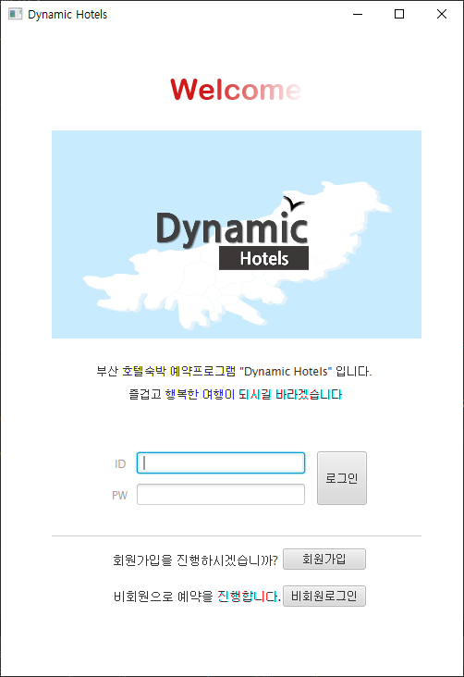
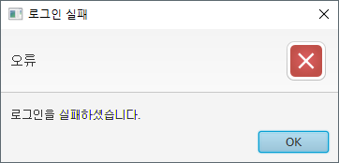
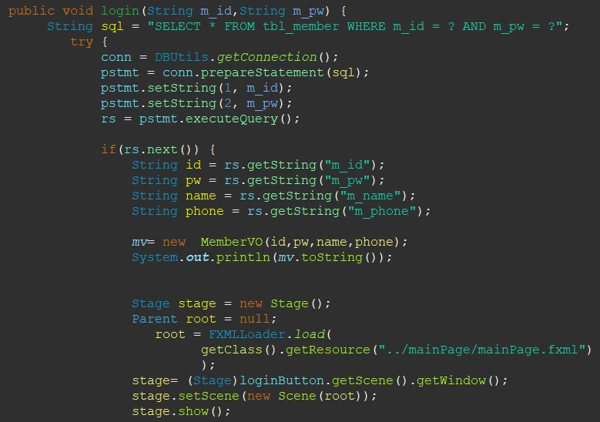
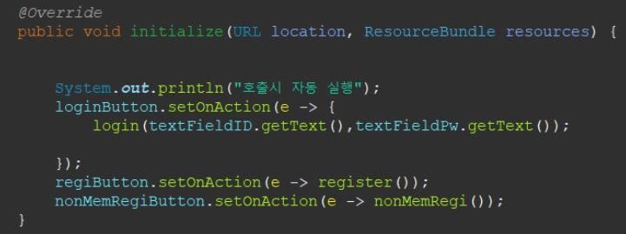
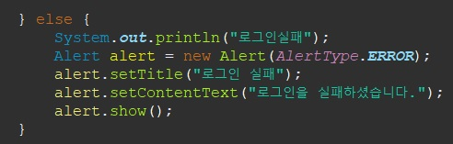
로그인 화면
Hotels

Slide 8
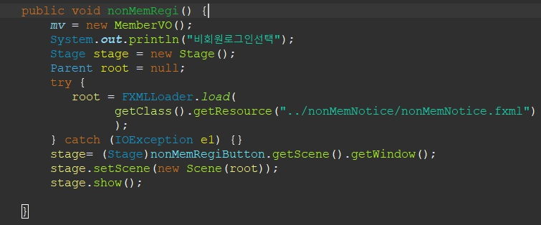
로그인 화면
Dynamic
Hotels

Slide 9
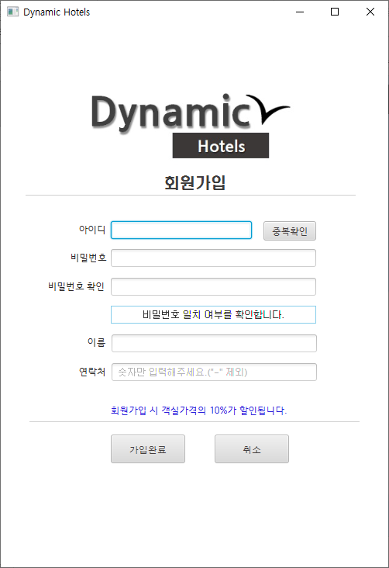
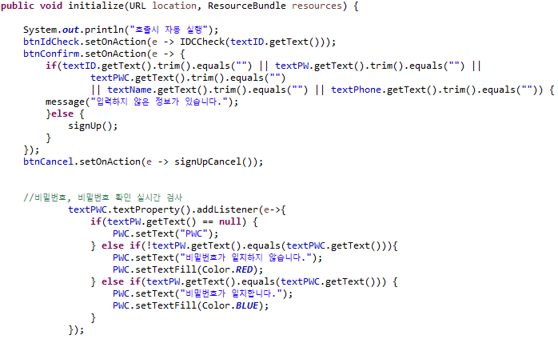
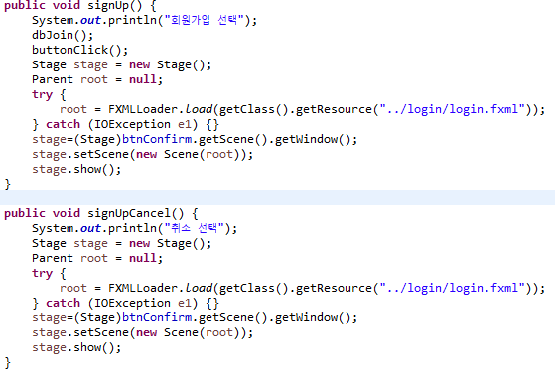
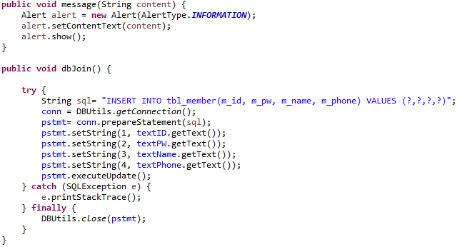
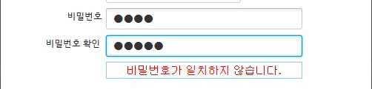
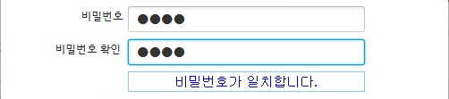
회원가입창
Dynamic
Hotels

Slide 10
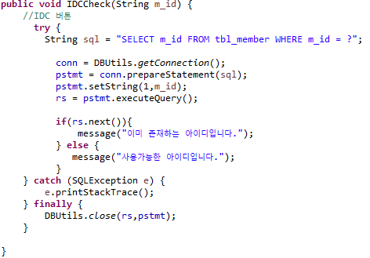
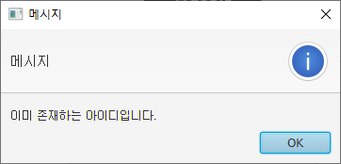
회원가입창
Dynamic
Hotels

Slide 11
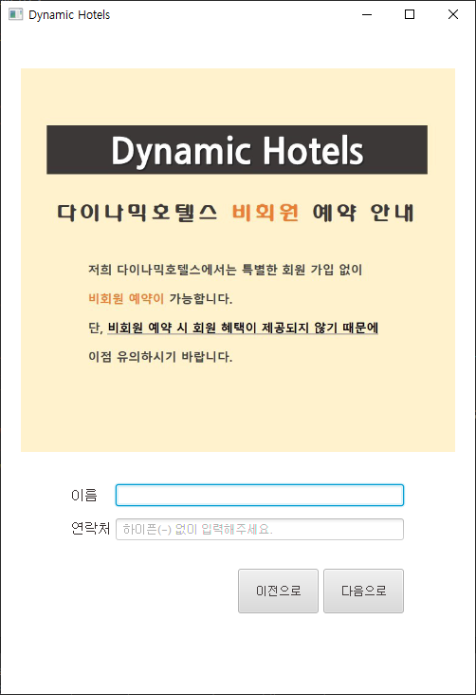
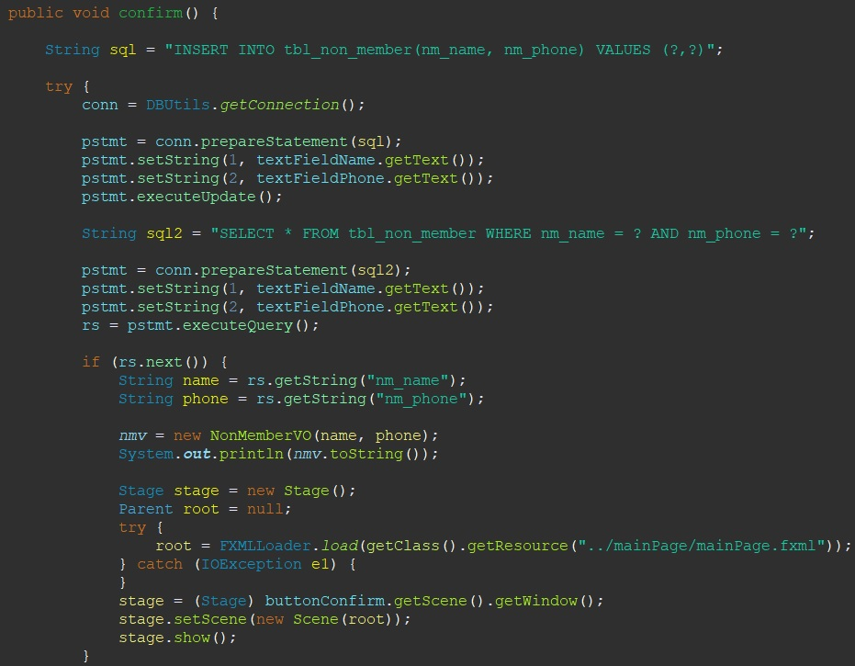
비회원 로그인 화면
Dynamic
Hotels

Slide 12
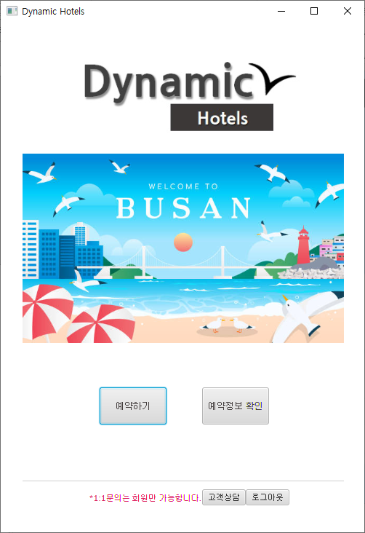
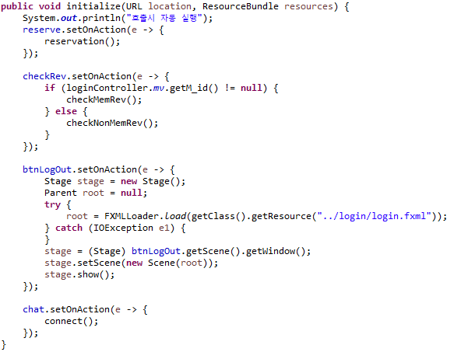
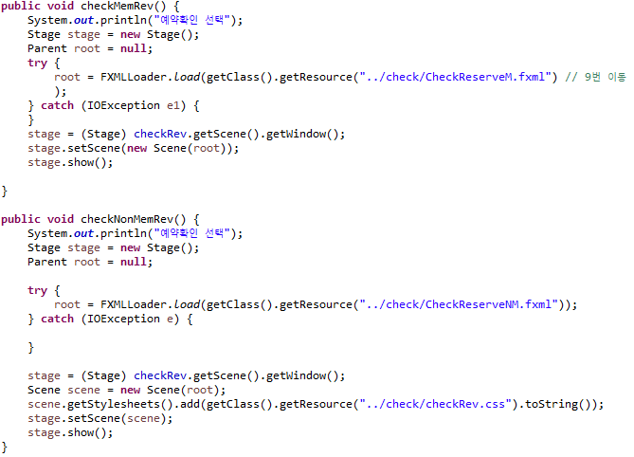
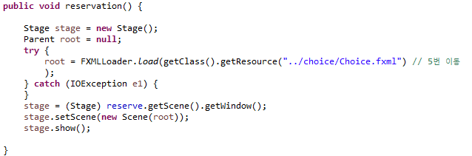
메인화면
Dynamic
Hotels

Slide 13
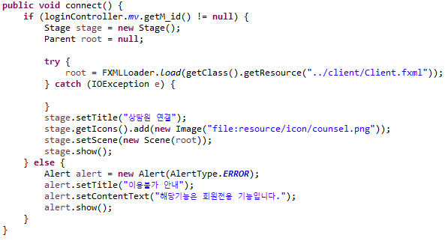
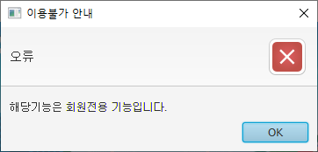
메인화면
Dynamic
Hotels

Slide 14
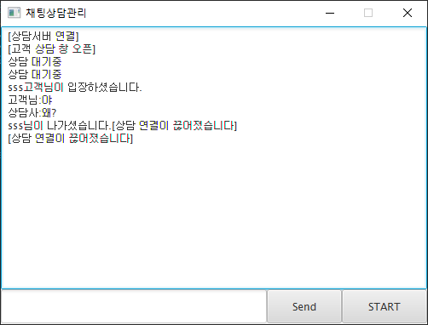
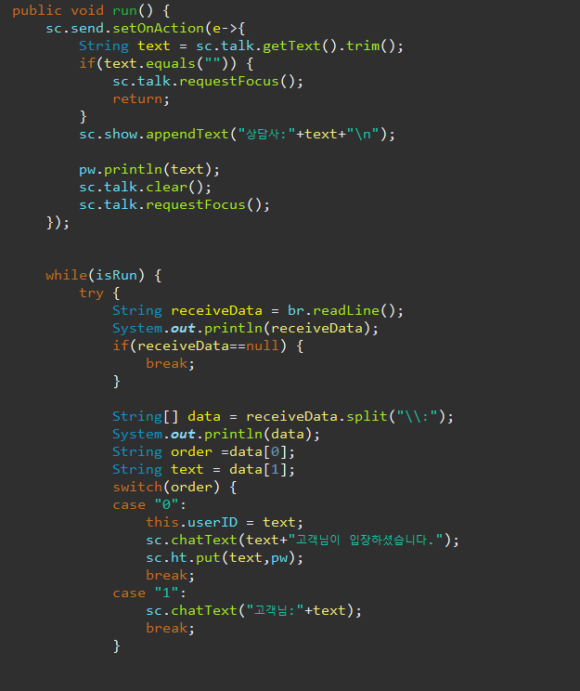
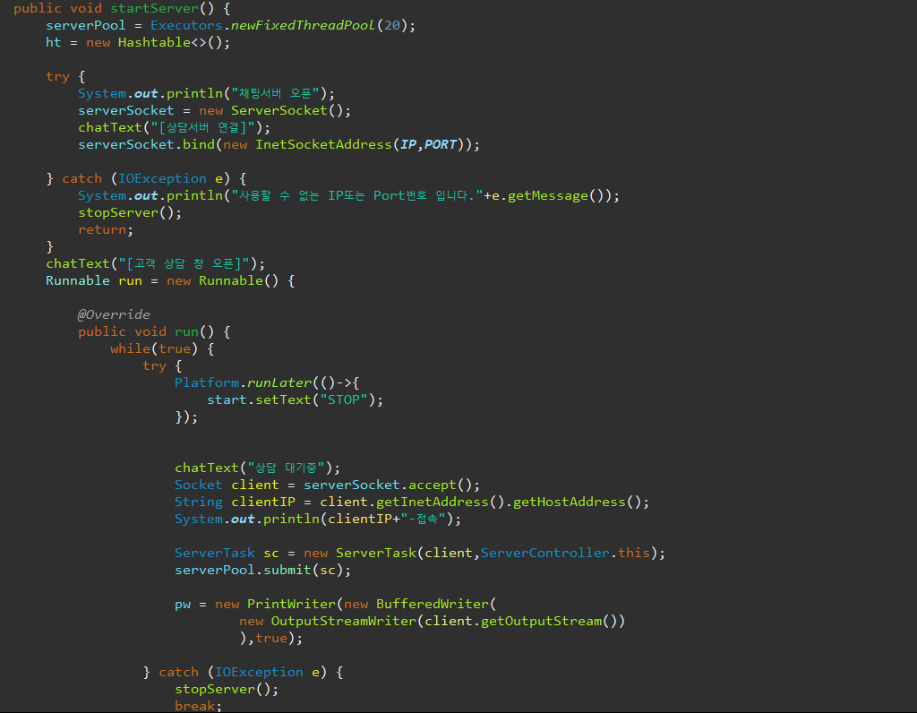
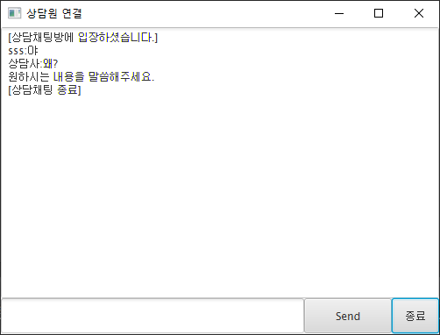
채팅 상담
Dynamic
Hotels

Slide 15
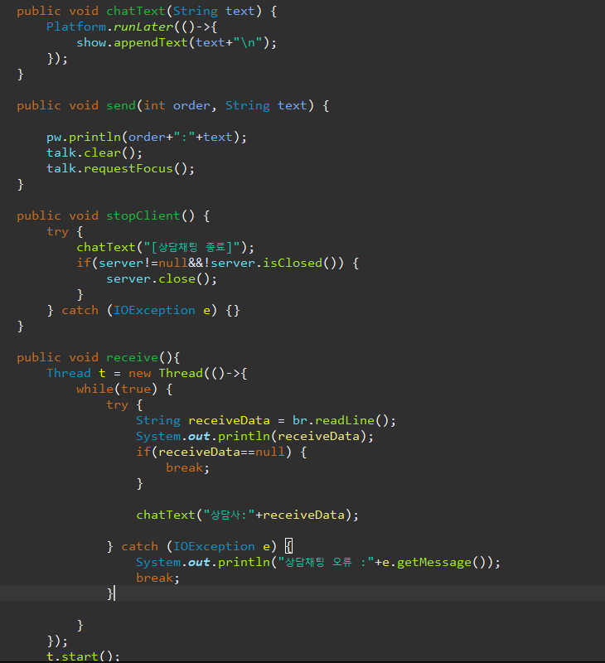
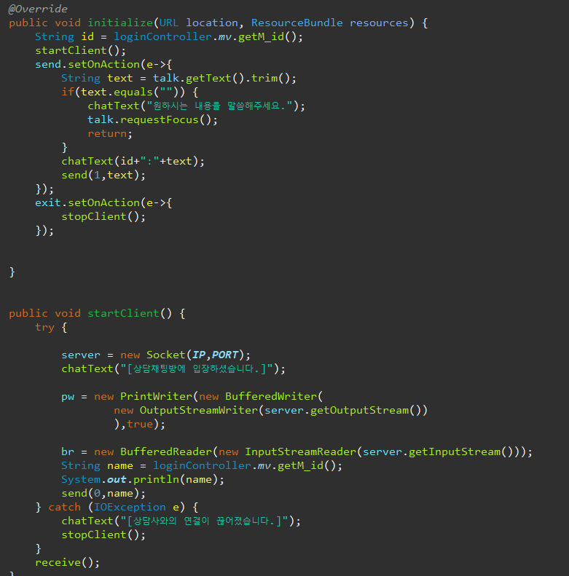
채팅 상담
Dynamic
Hotels

Slide 16
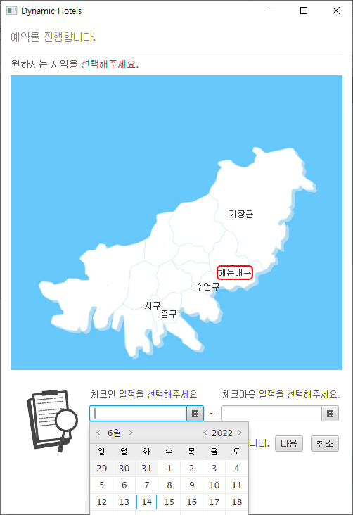
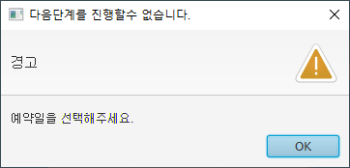
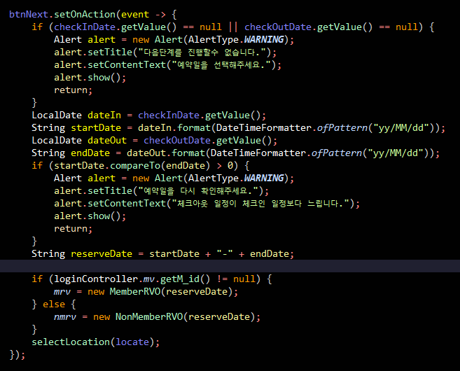
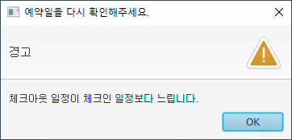
예약하기
Dynamic
Hotels

Slide 17
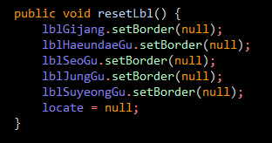
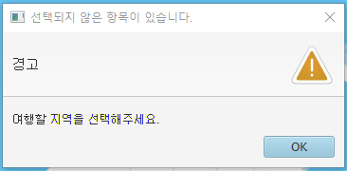
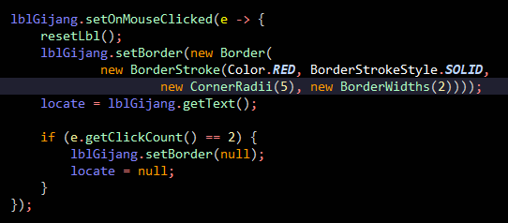
예약하기
Dynamic
Hotels

Slide 18
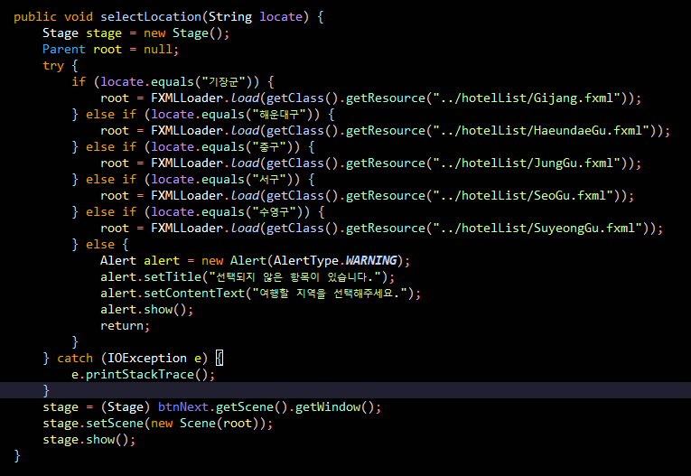
예약하기
Dynamic
Hotels

Slide 19
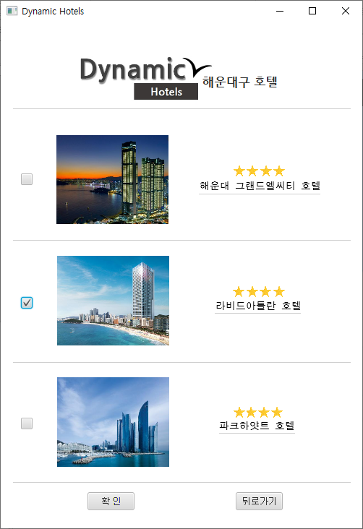
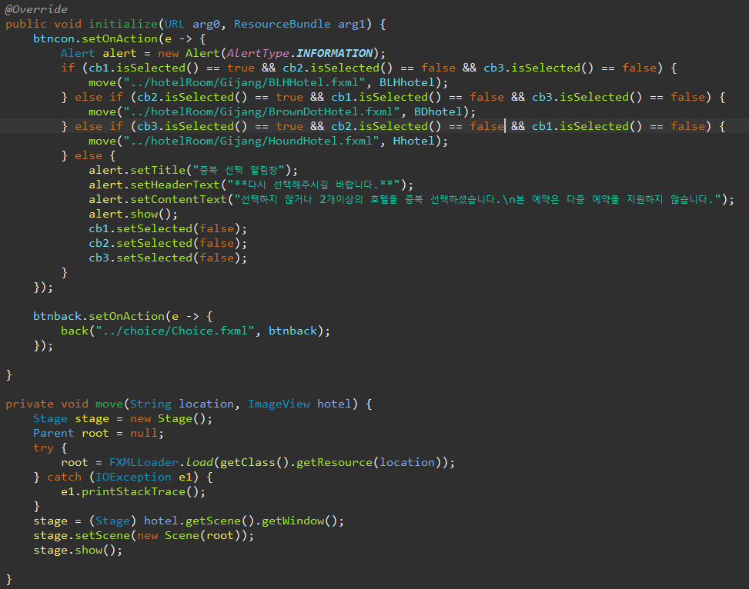
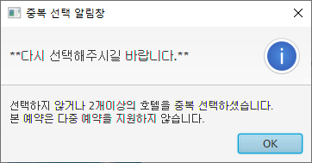
호텔&룸 선택
Dynamic
Hotels

Slide 20
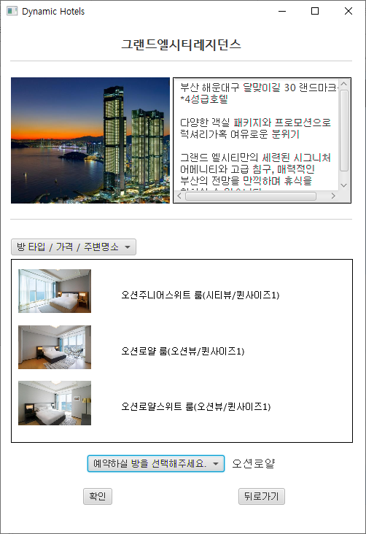
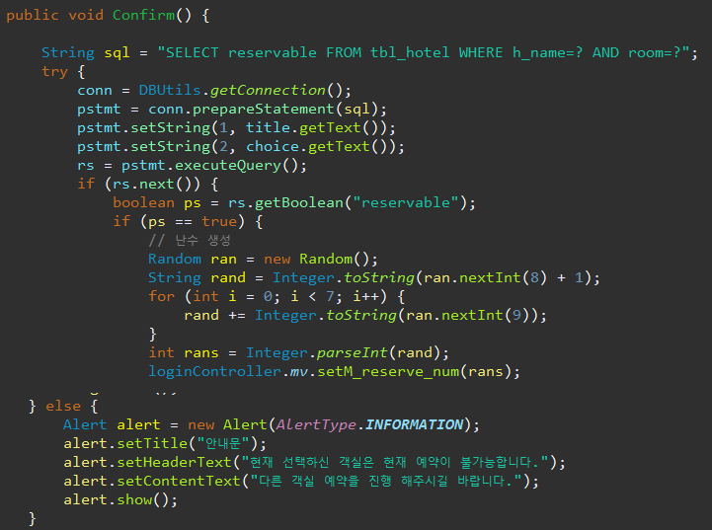
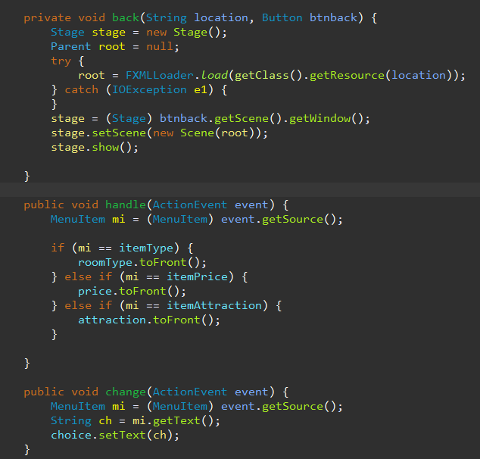
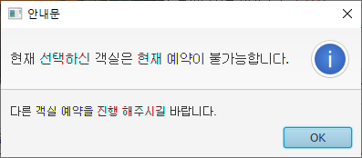
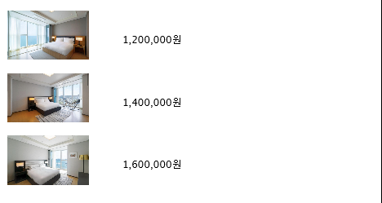
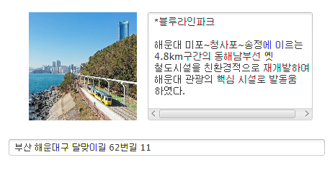
호텔&룸 선택
Dynamic
Hotels

Slide 21
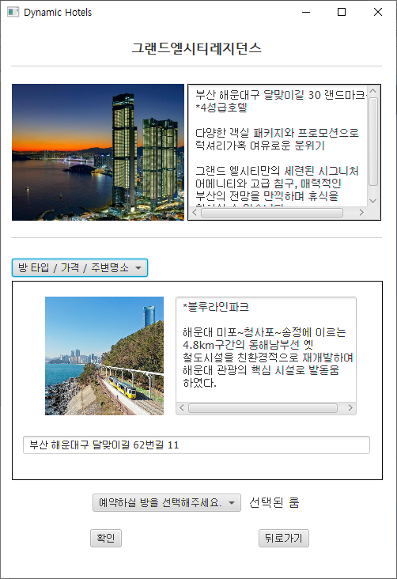
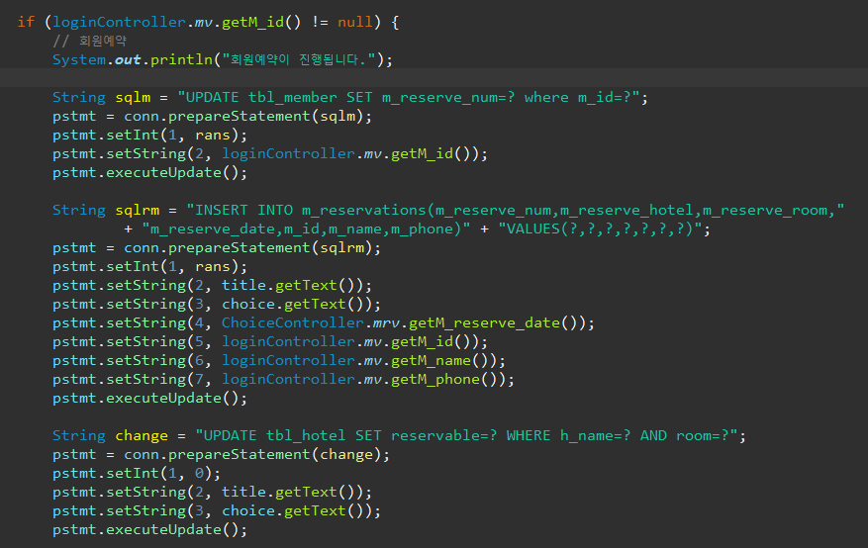
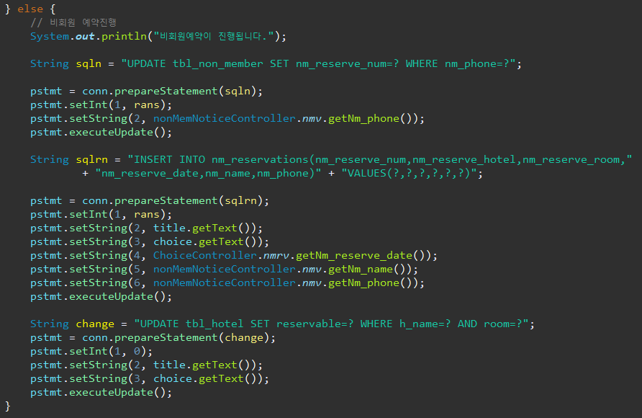
호텔&룸 선택
Dynamic
Hotels

Slide 22





예약 진행 내역 확인
Dynamic
Hotels

Slide 23



예약 진행 내역 확인
Dynamic
Hotels

Slide 24


예약 진행 내역 확인
Dynamic
Hotels

Slide 25


예약 정보 확인
Dynamic
Hotels

Slide 26

예약 정보 확인
Dynamic
Hotels

Slide 27


예약 정보 확인
Dynamic
Hotels

Slide 28

예약 정보 확인
Dynamic
Hotels

Slide 29
보완해야 할 점
FIRST
SECOND
THIRD
세부적인 기능 구현을 하지 못함
파트별로 나누어 작업을 했기에 다른 파트에 대한 이해도 부족
서버클라이언트 이해도가 부족하여 기본적인 기능만 구현
Dynamic
Hotels

Slide 30
좋았던 점
프로젝트를 진행 하면서 기능 구현에 있어서 부족했던 부분을 도움 받아 완성할 수 있어 좋았다.
파트별로 나눠서 작업한 결과물을 합쳐서 완성 시켰을 때 성취감이 있어 좋았다.
이론수업만을 통해 정리되지 않았던 개념이 실제 프로젝트를 진행하면서 내 것으로 만들 수 있어 좋았다.
팀원들과의 소통을 통해 부족했던 부분을 채울 수 있어 좋았다.
Dynamic
Hotels
Dynamic
Hotels

Slide 31
마지막으로..
Q&A
Dynamic
Hotels

